Slide 1
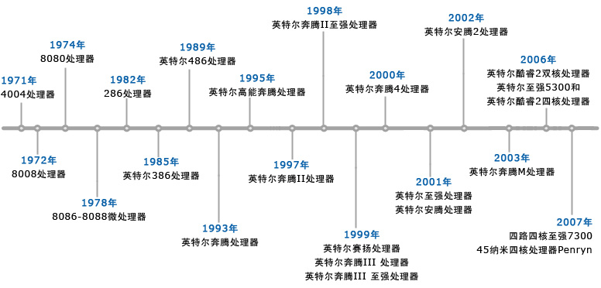
汇编语言与微机原理
熊迎军
xyj@njau.edu.cn
13776655525

Slide 2
第3章 寻址方式

Slide 3

指令组成
[标号]: 指令助记符 [目的操作数],[源操作数];[注释]
标号表示该指令在主存中的逻辑地址
每个指令助记符就代表一种指令
目的和源操作数表示参与操作的对象
注释是对该指令或程序段功能的说明
寻找操作数的过程就是操作数的寻址

Slide 4
每种指令的操作码：
用一个唯一的助记符表示（指令功能的英文缩写）
对应着机器指令的一个二进制编码
指令中的操作数：
可以是一个具体的数值
可以是存放数据的寄存器
或指明数据在主存位置的存储器地址

Slide 5
操作数可能的来源或存放处：
由指令直接给出
寄存器
内存单元
寻找操作数所在地址的方法可以有三种大类型
指令直接给出的方式
存放于寄存器中的寻址方式
存放于存储器中的寻址方式

Slide 6
指令中的操作数
立即数
寄存器
存储器
表征参加操作的数据本身
表征数据存放的地址

Slide 7
立即数操作数
立即数本身是参加操作的数据，可以是8位或16位，只能作为源操作数。
例： MOV AX，1234H
MOV BL，22H
立即数无法作为目标操作数
立即数可以是10进制或者2进制的数,但指令运行后CPU自动把该数转换为16进制数,然后完成给定功能的操作，其中，二进制在数字后面加B区分。
MOV AL,57 ；指令执行后将AL 39H
MOV AL,01010111B ；指令执行后将AL 57H
立即数可以是无符号或带符号数，其数值应在可取值范围内。

Slide 8
寄存器操作数
参加运算的数存放在指令给出的寄存器中，可以是16位或8位。
例：
MOV AX，BX
MOV DL，CH

Slide 9
存储器操作数
参加运算的数存放在存储器的某一个或某两个单元中。
表现形式：[ ]
立即数或寄存器
[ ]中的内容是存放所寻找数据的单元的偏移地址

Slide 10
例：MOV AX，[1200H]
MOV AL，[1200H]
偏移地址
┇
1200H
22H
11H
AH AL

Slide 11
2.1 立即寻址
立即寻址仅适合于源操作数
指令中的源操作数是立即数，即源操作数是参加操作的数据本身
例：MOV AX，1200H
MOV
00H
代码段
12H
AH AL
┇

Slide 12
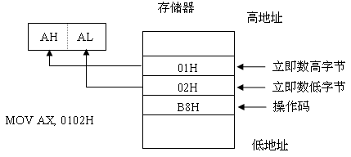
MOV AX,0102H ；AX←0102H

Slide 13
2.2 寄存器寻址
参加操作的操作数在CPU的通用寄存器中。
AH、AL、BH、BL、CH、CL、DH、DL
AX、BX、CX、DX、SI、DI、BP、SP
CS、DS、SS、ES
例：MOV AX，BX
AX
BX

Slide 14
2.3 存储器寻址方式
指令中给出操作数的主存地址信息（偏移地址，称之为有效地址EA），而段地址在默认的或用段超越前缀指定的段寄存器中
8086设计了多种存储器寻址方式
1、直接寻址方式
2、寄存器间接寻址方式
3、寄存器相对寻址方式
4、基址变址寻址方式
5、相对基址变址寻址方式

Slide 15
2.3.1 直接寻址
指令中直接给出操作数的偏移地址
例：MOV AX，[1200H]
直接寻址方式下，操作数的段地址默认为数据段，但允许段重设，即由指令定义段。
例：MOV AX，ES：[1200H]
数据段
偏移地址
┇
1200H
22H
11H
AH AL

Slide 16
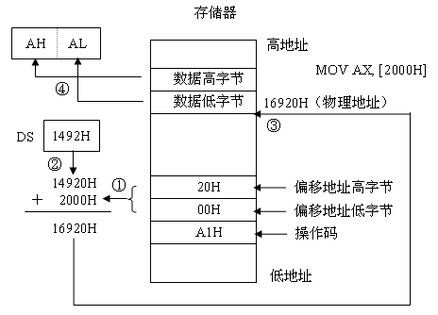
MOV AX,[2000H] ；AX←DS:[2000H]
直接寻址

Slide 17
2.3.2 寄存器间接寻址
参与操作的操作数存放在内存中，其偏移地址为指令中的寄存器的内容。
例：MOV AX，[BX]
设BX=1200H
代码段
MOV
偏移地址
┇
1200H
22H
数据段
AH AL
11H
11 22

Slide 18
由寄存器间接给出操作数的偏移地址；
存放偏移地址的寄存器称为间址寄存器，它们是：BX，BP，SI，DI
操作数的段地址（数据处于哪个段）取决于选择哪一个间址寄存器：
BX，SI，DI
BP
默认在数据段
默认在堆栈段

Slide 19
基址寻址：
称该间址寄存器为基址寄存器BX，BP
变址寻址：
称该间址寄存器为变址寄存器SI，DI
寄存器
间接寻址

Slide 20
2.3.3 寄存器间接相对寻址
操作数的偏移地址为寄存器的内容加上一个位移量
例：
MOV AX，[BX+DATA]
设：DS=2000H，BX=0220H，DATA=05H
则：AX=[20225H]

Slide 21
3.3.5 基址-变址寻址
2.3.4 基址-变址寻址
操作数的偏移地址为
一个基址寄存器的内容 + 一个变址寄存器的内容；
操作数的段地址由选择的基址寄存器决定
基址寄存器为BX，默认在数据段
基址寄存器为BP，默认在堆栈段
基址变址寻址方式与相对寻址方式一样，主要用于一维数组操作。
不允许将两个基址寄存器或两个变址寄存器组合在一起寻址，即指令中不允许同时出现两个基址寄存器或两个变址寄存器

Slide 22
例：执行下列指令：
MOV SI，1100H
MOV BX，SI
MOV AX，[SI+BX]
偏移地址
┇
数据段
2200H
22H
AH AL
11H
11 22

Slide 23
例：判断以下指令是否正确：
MOV AX，[BX][BP]; 错误，不能同时出现两个基址寄存器
MOV AX，[SI][DI]; 错误，不能同时出现两个变址寄存器

Slide 24
3.3.6 基址-变址-相对寻址
2.3.5 基址-变址-相对寻址
操作数的偏移地址为：
基址寄存器内容+变址寄存器内容+位移量
或：BX/BP（基址寄存器）＋SI/DI（变址寄存器）＋位移量
操作数的段地址由选择的基址寄存器（BX对应DS，BP对应SS）决定。
基址变址相对寻址方式主要用于二维表格操作。
不允许将两个基址寄存器或两个变址寄存器组合在一起寻址，即指令中不允许同时出现两个基址寄存器或两个变址寄存器

Slide 25
例：执行以下程序段：
MOV DI，1100H
MOV BP，DI
MOV AL，[BP][DI]5
偏移地址
┇
堆栈段
2205H
22H
AL
11H
22

Slide 26
例： 判断以下指令是否正确：
MOV AX，DATA[SI][DI]；非法
MOV AX，[BX][BP]DATA；非法

Slide 27
2.4 隐含寻址
指令中隐含了一个或两个操作数的地址，即操作数在默认的地址中。
例：
MUL BL
指令执行：
AL×BL
AX

Slide 28
寄存器操作数的表达
r8——任意一个8位通用寄存器
AH AL BH BL CH CL DH DL
r16——任意一个16位通用寄存器
AX BX CX DX SI DI BP SP
reg——代表r8或r16
seg——段寄存器
CS DS ES SS

Slide 29
存储器操作数的表达
m8——一个8位存储器操作数单元（所有主存寻址方式）
m16——一个16位存储器操作数单元（所有主存寻址方式）
mem——代表m8或m16

Slide 30
立即数的表达
i8——一个8位立即数
i16——一个16位立即数
imm——代表i8或i16
dest——目的操作数
src——源操作数

Slide 31
本章结束，谢谢大家！

